Slide 1

УПРАВЛЕНИЕ НА ТРАНСПОРТЕ МИНИСТЕРСТВА ВНУТРЕННИХ ДЕЛ РОССИЙСКОЙ ФЕДЕРАЦИИ
ПО СЕВЕРО-ЗАПАДНОМУ ФЕДЕРАЛЬНОМУ ОКРУГУ
Основы безопасности и правила поведения на железной дороге

Slide 2
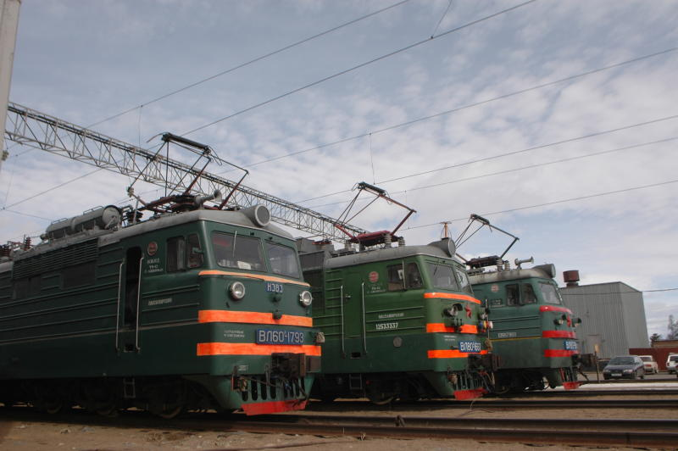
Электробезопасность на объектах железной дороги
Основной причиной гибели и получения серьёзных травм несовершеннолетними на объектах транспорта является травмирование подростков от действия электрического тока контактной сети

Slide 3
Цель занятия: предотвращение травматизма несовершеннолетних
Задачи:
- привитие правил личной безопасности при нахождении на объектах железнодорожного транспорта;
- привитие навыков ориентирования в дорожной обстановке.

Slide 4
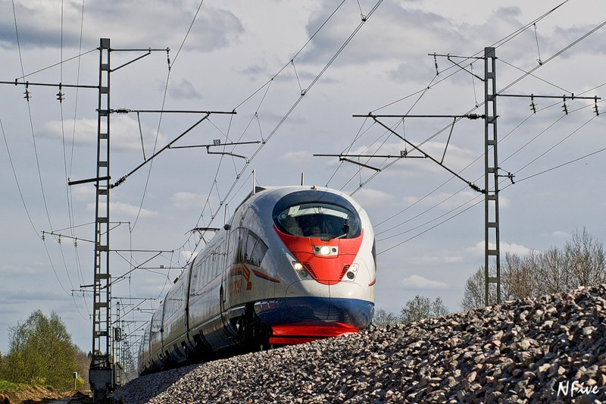
За 9 месяцев 2018 года на Российских железнодорожных магистралях пострадало
104 подростка …

Slide 5
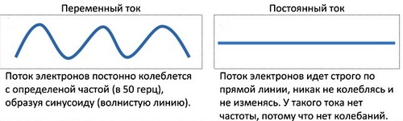
Электрическая проводка в доме имеет напряжение
220 Вольт
Напряжение в контактном проводе переменного тока составляет 27500 Вольт
Тяговые и трансформаторные подстанции, комплексные трансформаторные подстанции имеют напряжение 110 000 Вольт
Напряжение в контактном проводе постоянного тока составляет 3000 Вольт

Slide 6
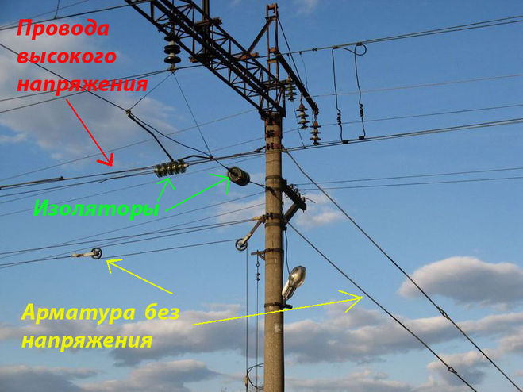
На станциях электрифицированных дорог, особенно на однофазном переменном токе промышленной частоты напряжением 27500В, опасно всякое прикосновение человека к следующим предметам:
- проводам и деталям контактной сети;
- посторонним предметам, находящимся на проводах контактной сети;
- отключенным проводам и протяженным металлическим конструкциям, подверженным индуктивному влиянию контактной сети переменного тока;
- оборванным проводам контактной сети независимо от того, касаются они земли или заземленных конструкций, или нет.

Slide 7
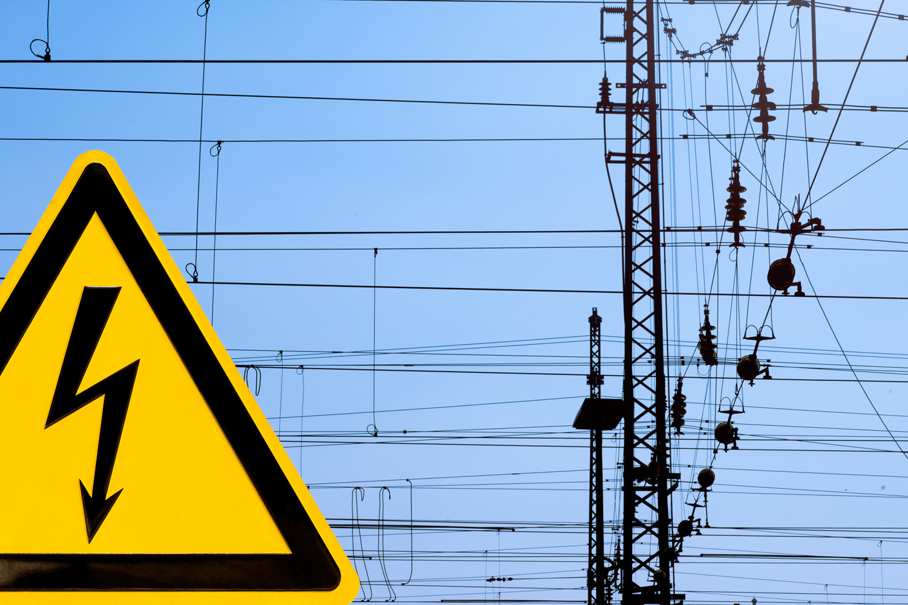
Опасно!
- приближение к частям электрооборудования, находящимся под напряжением, на расстояние, достаточное для образования разряда (через воздушный промежуток), менее 2 м;
- приближение к оборвавшемуся и касающемуся земли проводу контактной сети на расстояние менее 10 м.

Slide 8
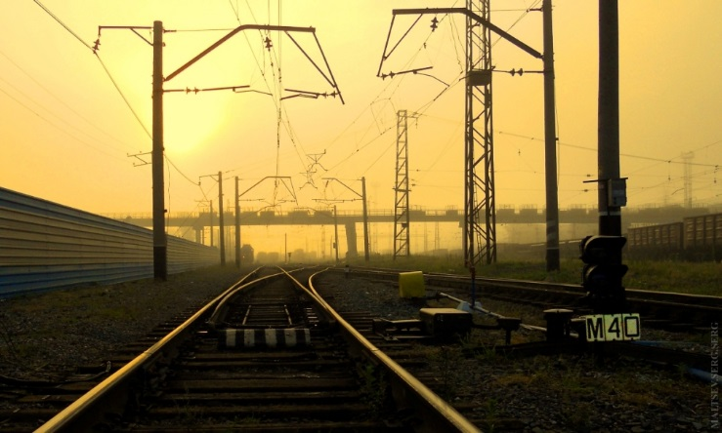
КАТЕГОРИЧЕСКИ ЗАПРЕЩАЕТСЯ:
                ПРИБЛИЖАТЬСЯ К НАХОДЯЩИМСЯ ПОД НАПРЯЖЕНИЕМ ПРОВОДАМ ИЛИ ЧАСТЯМ КОНТАКТНОЙ СЕТИ НА РАССТОЯНИЕ
                МЕНЕЕ 2 МЕТРОВ!

Slide 9
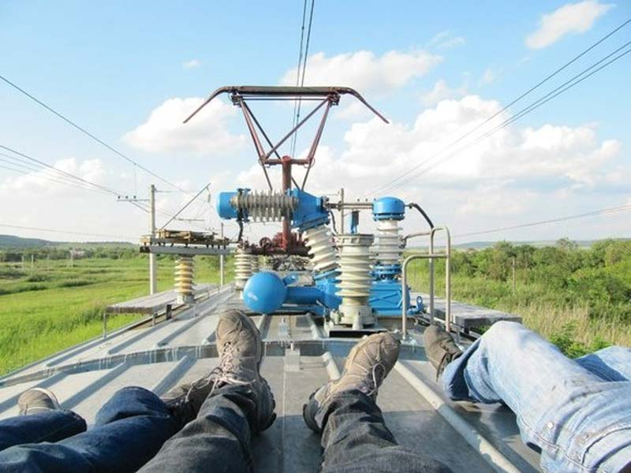
КАТЕГОРИЧЕСКИ ЗАПРЕЩАЕТСЯ:
ПОДНИМАТЬСЯ НА КРЫШИ ВАГОНОВ!

Slide 10
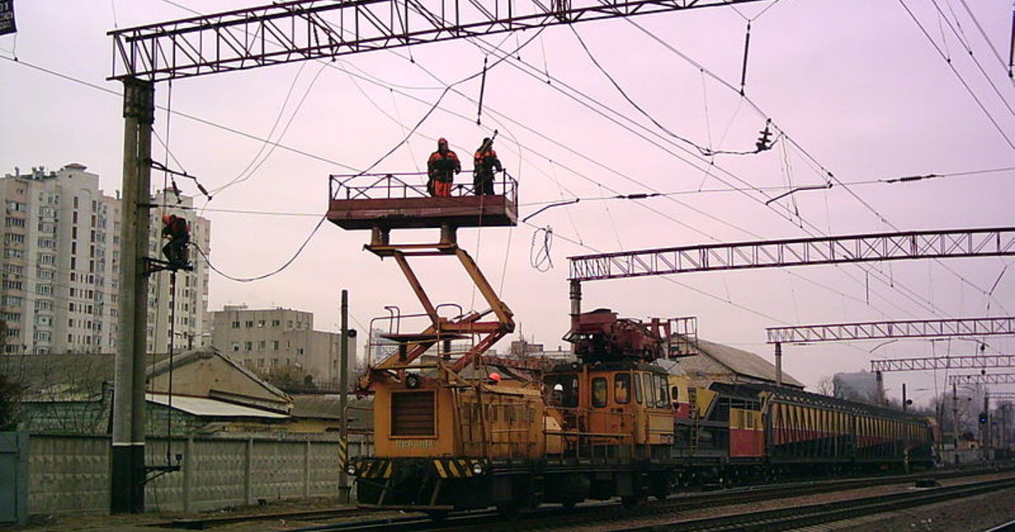
КАТЕГОРИЧЕСКИ ЗАПРЕЩАЕТСЯ:
ПРИКАСАТЬСЯ К ЭЛЕКТРООБОРУДОВАНИЮ ПОДВИЖНОГО СОСТАВА, КАК НЕПОСРЕДСТВЕННО, ТАК И ЧЕРЕЗ КАКИЕ-ЛИБО ПРЕДМЕТЫ!

Slide 11
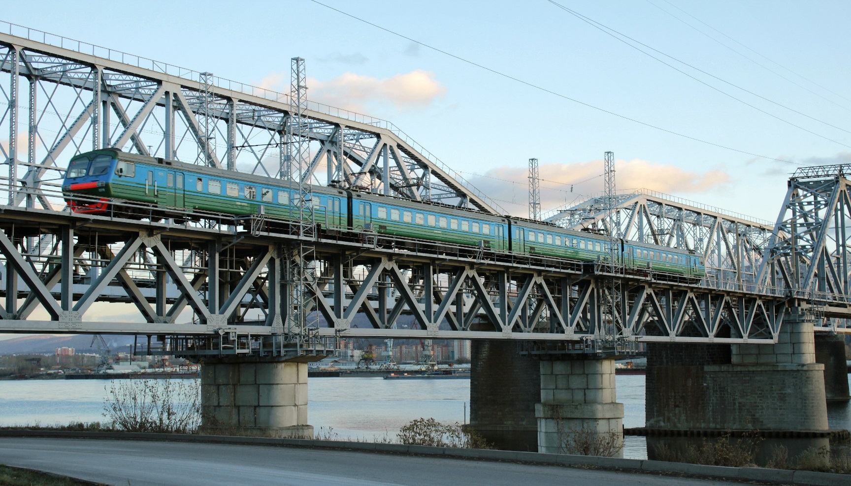
КАТЕГОРИЧЕСКИ ЗАПРЕЩАЕТСЯ:
ПОДНИМАТЬСЯ НА КРЫШИ ЗДАНИЙ И СООРУЖЕНИЙ, РАСПОЛОЖЕННЫХ ПОД ПРОВОДАМИ, НА МЕТАЛЛИЧЕСКИЕ КОНСТРУКЦИИ ЖЕЛЕЗНОДОРОЖНЫХ МОСТОВ!

Slide 12
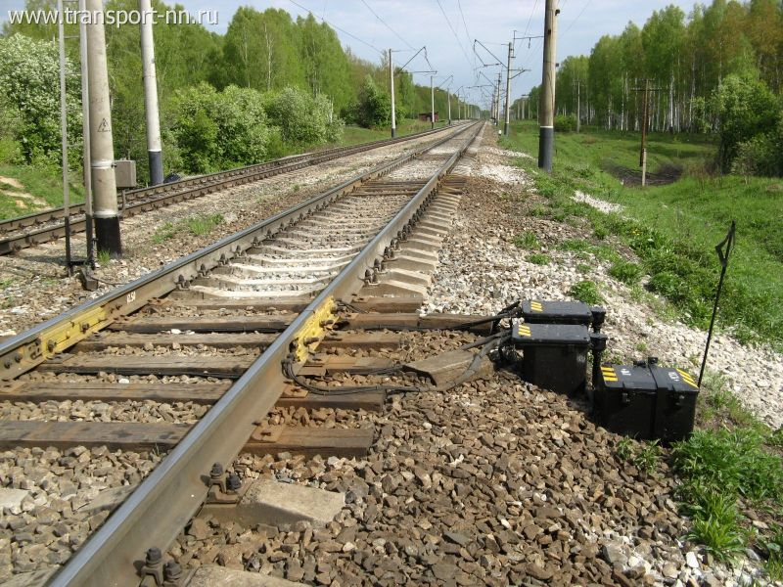
КАТЕГОРИЧЕСКИ ЗАПРЕЩАЕТСЯ:
ПРИБЛИЖАТЬСЯ К ПРОВИСШИМ И ОБОРВАННЫМ ПРОВОДАМ, НЕЗАВИСИМО ОТ ТОГО КАСАЮТСЯ ОНИ ЗЕМЛИ ИЛИ НЕТ, НА РАССОТЯНИЕ МЕНЕЕ 10 МЕТРОВ!

Slide 13
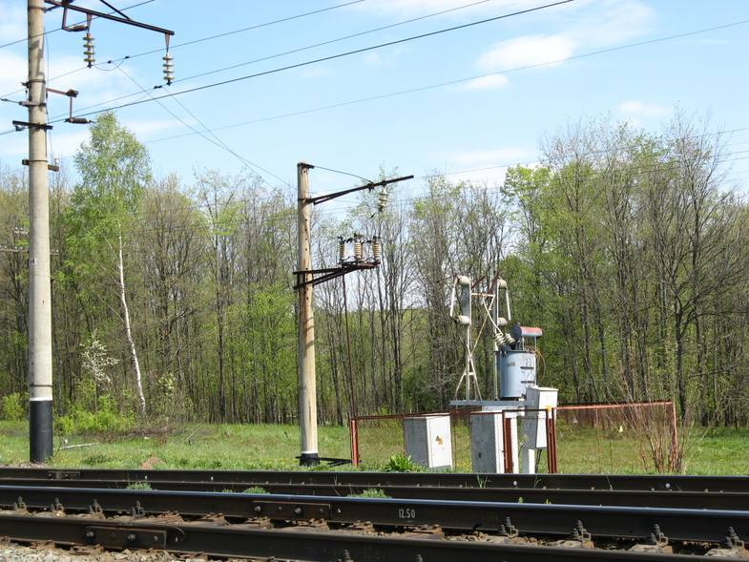
КАТЕГОРИЧЕСКИ ЗАПРЕЩАЕТСЯ:
ПРОНИКАТЬ ЗА ОГРАЖДЕНИЕ ДЕЙСТВУЮЩИХ ЭЛЕКТРОУСТАНОВОК, СБИВАТЬ ЗАМКИ И ОТКРЫВАТЬ ДВЕРИ ЭЛЕКТРОУСТАНОВОК!

Slide 14
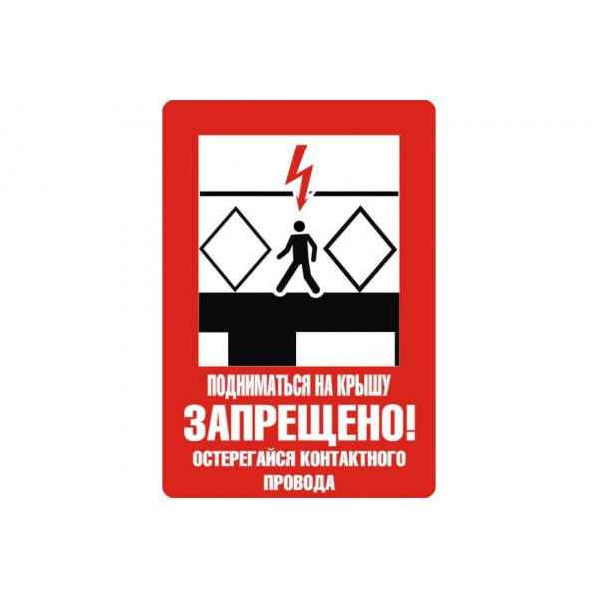
Железная дорога не опасна только для тех, кто соблюдает правила, кто внимателен и осторожен, дисциплинирован
в опасной зоне.
Нет ничего ценнее человеческой жизни, а тем более детской!

